Slide 1
LC 18 : Corps purs et mélanges binaires
Niveau : CPGE PSI

Slide 2
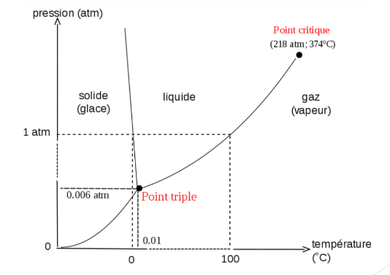
I.1) Représentation des équilibres

Slide 3
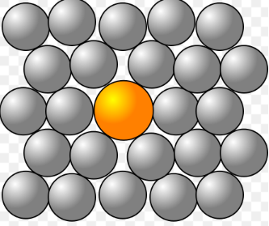
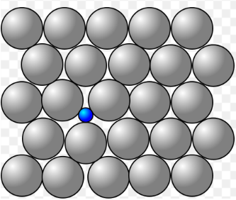
II - Miscibilité totale à l’état solide
Solution solide de substitution
Solution solide d’insertion

Slide 4
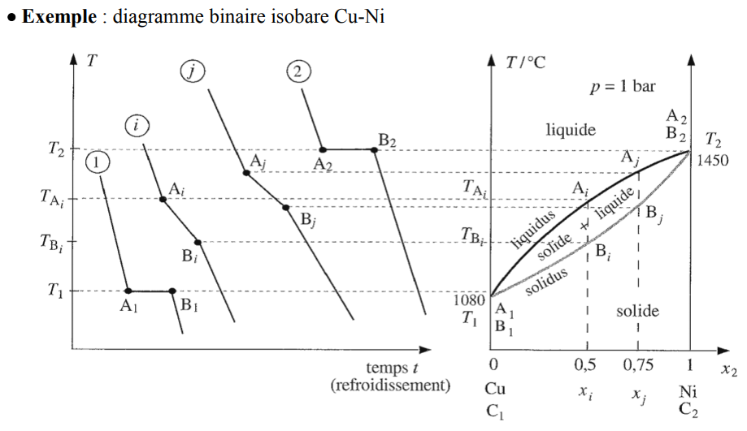
II.1) Courbes d’analyse thermique

Slide 5
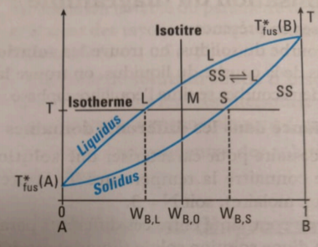
II.2) Théorème des moments chimiques

Slide 6
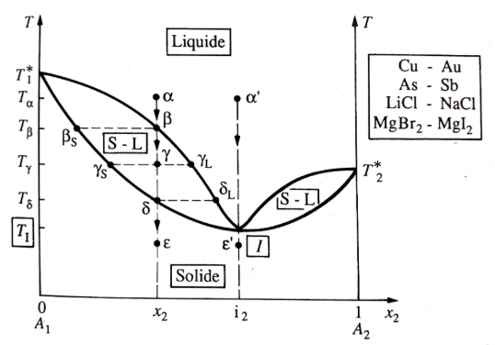
II.3) Notion de points indifférents

Slide 7
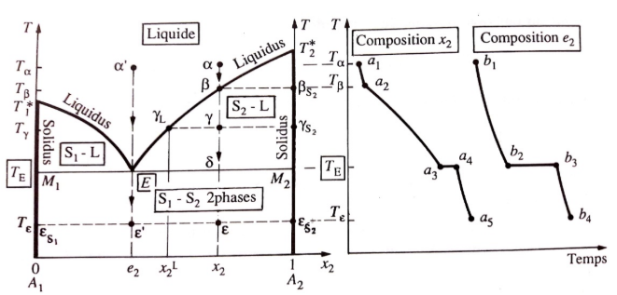
III- Diagrammes binaires pour deux composants non miscibles en phase solide

Slide 8
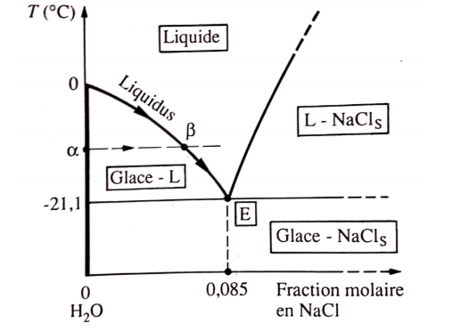
Conclusion

